Slide 1
第5章
变换、相关性和建模
Transformation, Correlation, and Modeling

Slide 2
变换、相关性和建模
“
信号的分析处理过程中，变换、相关性和建模是常见的三种操作。信号的变换包括快速傅里叶变换 (FFT)、离散余弦变换 (DCT)、Hilbert变换等；相关性包括自相关和互相关，及通过相关性研究信号的周期性、相似性等方法；建模主要包括线性预测和自回归建模。在本部分中，将介绍基于Python的信号变换、相关性和建模实例，主要介绍变换、相关性和卷积两部分。

Slide 3
变换、相关性和建模
变换
变换中使用到的部分Python函数如下表所示。
函数名 | 简介
scipy.signal.czt | 计算 Z 平面中围绕螺旋的频率响应
scipy.signal.zoom_fft | 仅针对 fn 范围内的频率计算 x 的 DFT
scipy.fft.fft | 计算一维离散傅里叶变换
scipy.fft.dct | 返回任意类型序列 x 的离散余弦变换
scipy.signal.czt_points | 返回计算 chirp z 变换的点

Slide 4
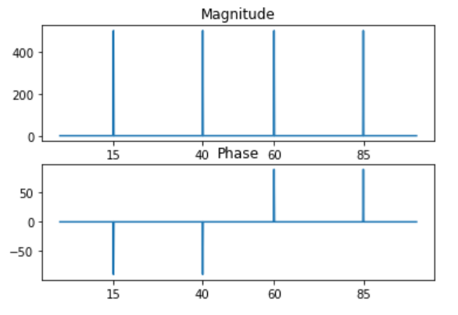
变换、相关性和建模
例：离散傅里叶变换
借助scipy中提供的fft和ifft两个函数，可以对信号进行FFT和IFFT两种变换。在不指定点数n的情况下，默认长度为信号长度。分别绘制变换后信号的幅值和相位。
由右图可以看出，信号的幅值是A*n/2，其中A是原始幅值，n是FFT点数，相位为±90°，符合fft的定义。
图1 fft后信号的幅度和相位

Slide 5
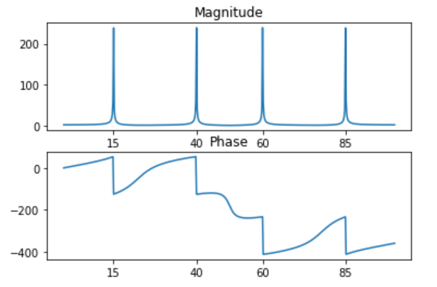
变换、相关性和建模
例：离散傅里叶变换
fft的第二个参数指定变换的点数n，表示 DFT 的长度。指定长度为512，分别绘制变换后信号的幅值和相位。
由右图可以看出，信号的幅值和相位相比默认长度时均发生了变化，幅度变为长度的一半，即256。
图2 指定长度为512的fft后信号的幅度和相位

Slide 6
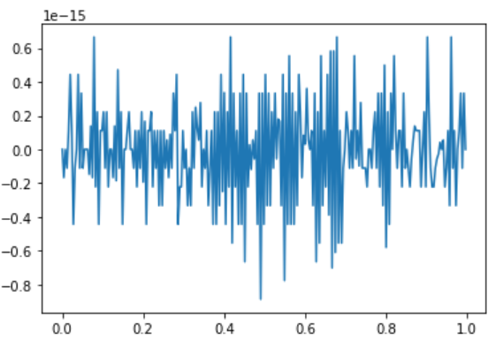
变换、相关性和建模
例：离散傅里叶变换
对信号先后进行FFT和IFFT变换，再与原信号做差，可以感受变换的误差。
由下图可以看出，变换后的信号与原信号的幅度差在10的负15次方量级，在实际应用时可忽略不计。
图3 fft和ifft后信号与原信号的幅值差

Slide 7
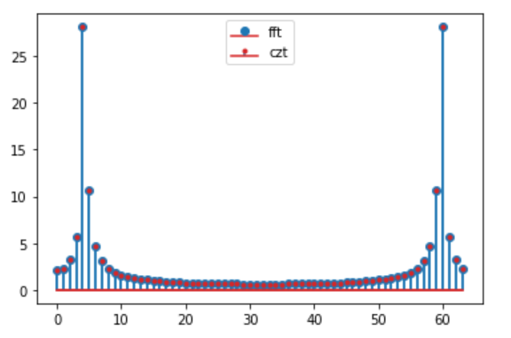
变换、相关性和建模
例：Chirp Z变换
计算x在这些点上的Z-变换。用 和 参数化了单位圆周围的m个等距样本，这是一个有趣而有用的螺旋集。这个等高线上的Z变换就是CZT得到的DFT。
由右图所示，利用 计算x在这些点上的Z-变换绘制出了对应的DFT图。
图4 由CZT计算得到的离散傅里叶变换（DFT）

Slide 8
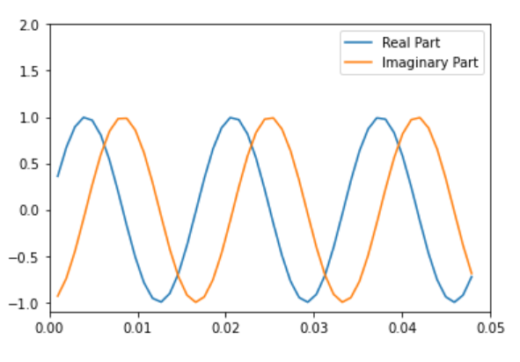
变换、相关性和建模
例：Hilbert变换
希尔伯特变换可用于形成解析信号。解析信号在通信领域中很有用，尤其是在带通信号处理中。scipy工具箱中的函数 hilbert 计算实数输入序列 x 的 Hilbert 变换，并返回相同长度的复数结果，即 y = hilbert(x)，其中 y 的实部是原始实数数据，虚部是实际 Hilbert 变换。
图5 信号的Hilbert 变换结果

Slide 9
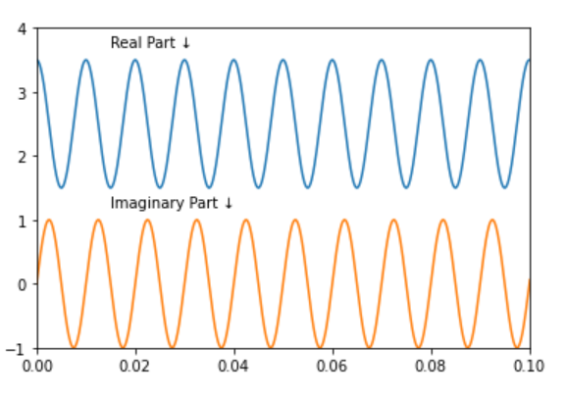
变换、相关性和建模
例：余弦解析信号
此示例说明如何确定分析信号。该示例还表明，对应于余弦的解析信号的虚部是具有相同频率的正弦波。如果余弦具有非零均值，则解析信号的实部是具有相同均值的原始余弦，但虚部的均值为零。
创建频率为100Hz的余弦函数。采样率为 10kHz。将2.5的直流偏移量添加到余弦函数。
使用Hilbert函数获取解析信号。实部等于原始信号。虚部是原始信号的希尔伯特变换。绘制实部和虚部以便比较。
图6 余弦解析信号的实部和虚部

Slide 10
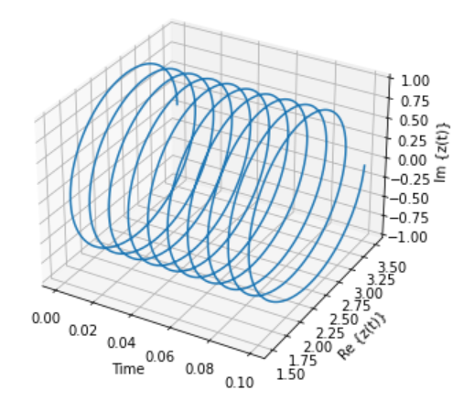
变换、相关性和建模
例：余弦解析信号
绘制复值解析信号的10个周期，如下图所示。
图7 复值解析信号的 10 个周期

Slide 11
变换、相关性和建模
相关性和卷积
相关性和卷积中使用到的Python函数如下表所示。
函数名 | 简介
scipy.signal.convolve | 两个 N 维数组卷积
scipy.signal.correlate | 两个 N 维数组互相关
scipy.signal.fftconvolve | 使用 FFT 对两个 N 维数组进行卷积
scipy.signal.oaconvolve | 使用重叠相加方法对两个 N 维数组进行卷积

Slide 12
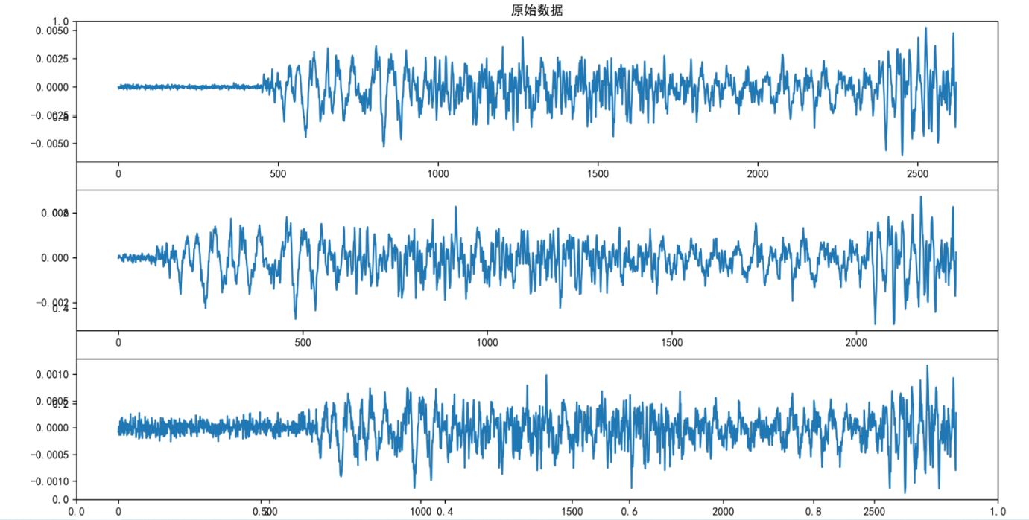
变换、相关性和建模
例：将信号与不同开始时间对齐
许多测量涉及多个传感器异步采集数据。如果想要集成信号，则必须同步它们。
例如，假设有一辆汽车经过一座桥。它产生的振动由位于不同位置的三个相同传感器进行测量，信号有不同到达时间。对信号进行处理后，将信号加载到工作区并进行绘图，如下图所示。
图8 三个传感器读取到的原始信号波形

Slide 13
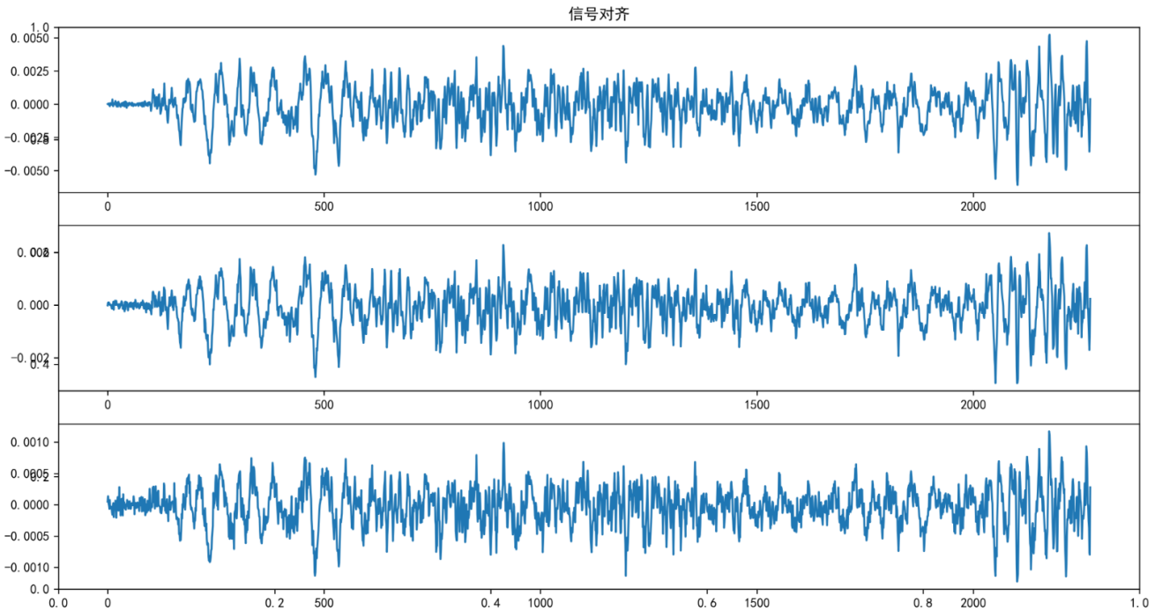
变换、相关性和建模
例：将信号与不同开始时间对齐
信号s1落后于s2，但领先于s3。信号s2领先于s1 350个样本，信号s3落后于s1 150个样本，而信号s2领先于s3 500个样本。通过保持最早的信号不动并截除其他向量中的延迟来对齐信号：
图9 三个原始信号进行时间对齐后的波形

Slide 14
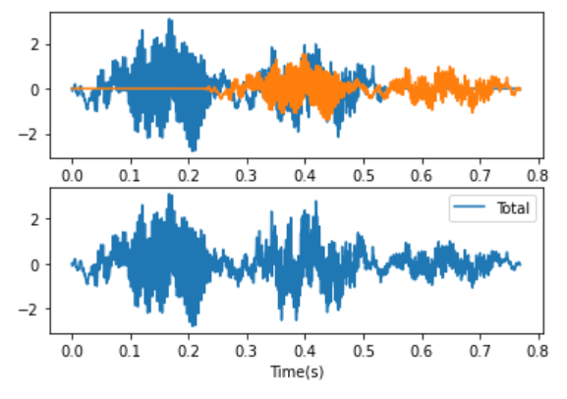
变换、相关性和建模
例：回声抵消
语音记录包含了由墙壁反射造成的回声。采用自相关技术可将其滤除。在录音文件中，可以听到一个人清晰地说出了“MATLAB”这个单词。相应的音频数据已按照7418Hz的采样率加载。
为了模拟录音中的回声效果，我们采用了以下模型：将原始信号x(n)与其经过时延Δ和衰减α的副本相加，得到处理后的信号y(n)。具体地，我们设定了0.23秒的时延和0.5的衰减系数，因此模型可以表示为：y(n) = x(n) + 0.5 * x(n - Δ)，其中Δ对应于0.23秒的时延在采样率下的样本数。
图10 绘制原始信号、回波信号和结果信号

Slide 15
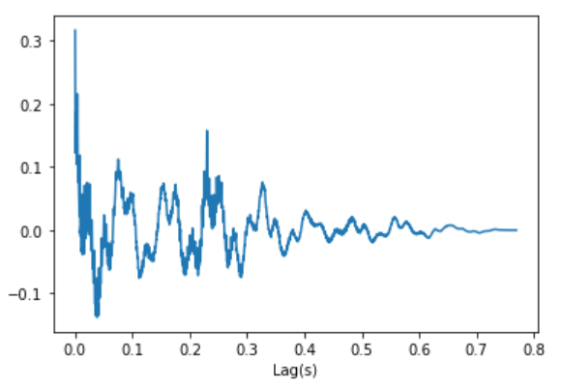
变换、相关性和建模
例：回声抵消
为了获得信号自相关的无偏估计，我们执行了相应的计算。随后，我们选取并展示了自相关函数中滞后大于零的部分，以便于进一步分析和理解信号的时序特性。
图11 展示自相关函数中滞后大于零的部分

Slide 16
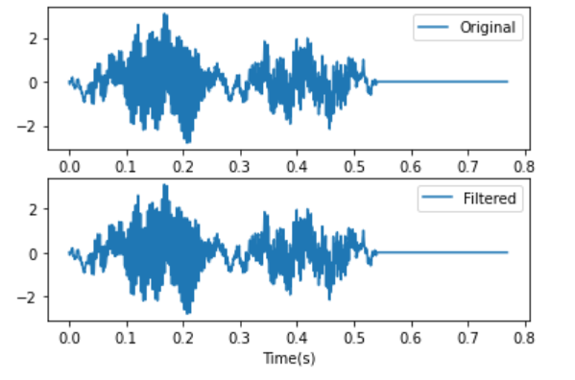
变换、相关性和建模
例：回声抵消
绘制滤波后的信号并与原始信号进行比较。
自相关函数在回波到达的特定滞后时间点显示出明显的峰值。为了消除这一回声干扰，我们采用了一个无限冲击响应（IIR）滤波系统对信号进行处理。该系统的输出w(n)遵循如下差分方程：w(n) + αw(n-Δ) = y(n)，其中α表示衰减系数，Δ是回波的时延。通过这种滤波方式，我们能够有效地去除录音中的回声成分。
图12 消除回声干扰

Slide 17
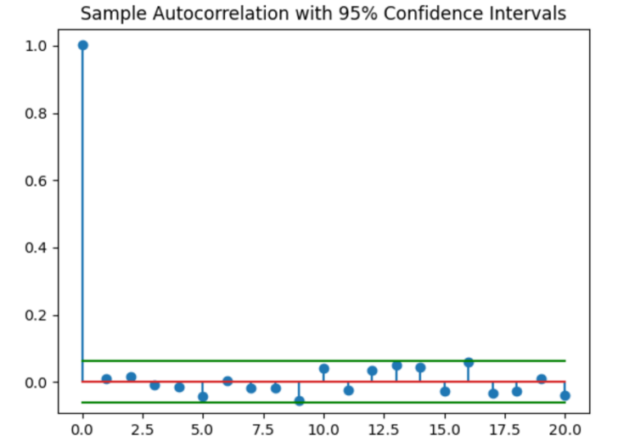
变换、相关性和建模
例：样本自相关的置信区间
此示例说明如何为白噪声过程的自相关序列创建置信区间。
创建长度为 L=1000 个采样点的白噪声过程的实现。计算最大滞后为 20 的样本自相关。绘制白噪声过程的样本自相关和大约 95% 的置信区间。
图13 白噪声自相关序列95%置信区间

Slide 18
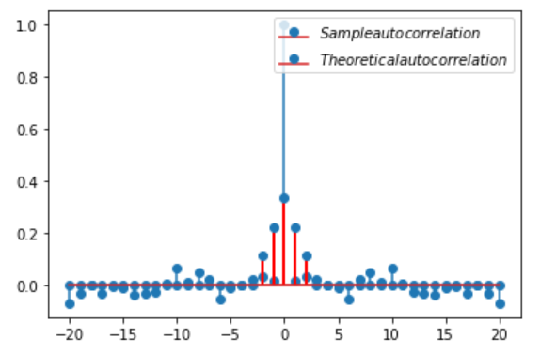
变换、相关性和建模
例：移动平均过程的自相关
此示例说明如何通过滤波将自相关引入白噪声过程。当我们在随机信号中引入自相关时，我们操纵其频率成分。移动平均滤波器衰减信号的高频分量，有效地平滑信号。
为 3 点移动平均滤波器创建脉冲响应。用滤波器滤除*N*（0,1）白噪声序列。将随机数生成器设置为默认设置，以获得可重现的结果。
获得 20 滞后的偏差样本自相关。绘制样本自相关以及理论自相关。
图14 样本自相关与理论自相关

Slide 19
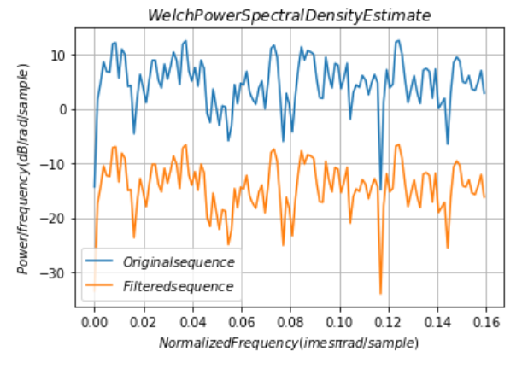
变换、相关性和建模
例：移动平均过程的自相关
样本自相关捕获了理论自相关的一般形式，即使两个序列在细节上不一致。在这种情况下，很明显，滤波器仅在滞后时引入了显著的自相关[-2,2]。序列的绝对值在该范围之外迅速衰减为零。
要查看频率含量是否受到影响，请绘制原始信号和滤波信号的功率谱密度的 Welch 估计值。
图15 原始信号和滤波信号的功率谱密度的 Welch 估计值

